Slide 1
Анализ на резултати от анкета за проучване мнението на дипломиралите се акушерки за обучението им в МУ – Варна. В изследването са участвали 17 дипломанти.
Випуск 2015г

Slide 2
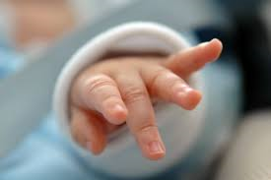
Какви бяха мотивите Ви да кандидатствате в специалност “Акушерка“?

Slide 3
Ако сега трябваше да кандидатствате за висше образование, към каква област бихте се насочили?

Slide 4
Обучението отговори ли на Вашите очаквания?

Slide 5
Познавате ли възможностите за СДО, които МУ – Варна Ви предоставя?

Slide 6
Владеят ли преподавателите свободно преподавания от тях материал или са обвързани с теоретическите си бележки?

Slide 7
Преподавателите използват ли достатъчно учебно-технически средства за онагледяване на учебния материал?

Slide 8
Какво цените в отношението на преподавателите към студентите?
Уважението към нас
Най-често срещаните отговори са:
Помагат да се развиваме всестранно
Взискателността им

Slide 9
Привлечени ли бяхте в научно-изследователска дейност към някоя катедра?

Slide 10
Как оценявате нивото на качеството на подготовката Ви през учебния процес? (оценката е по шестобалната система)

Slide 11
Имахте ли възможност по време на курса на обучение за социални контакти извън рамките на учебния процес с обучаващите Ви?
Имате ли желание за подобни контакти?

Slide 12
Според Вас къде могат да се намерят резерви за подобряване на практическата подготовка на студентите по време на следването и следдипломното обучение?

Slide 13
Как оценявате подготовката на акушерките по време на стажа? (оценката е по шестобалната система)

Slide 14
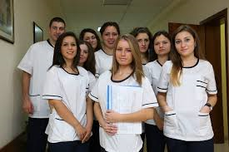
По време на държавния стаж обучаваха ли Ви на самостоятелна работа или участие в някои практически дейности като:

Slide 15
Какво бихте препоръчали за по-добрата Ви практическа подготовка по време на стажа?

